Slide 1




Android 개발 스쿨 DAY1 Ho Yeon Lee 튜터
2018. 1. 16 목 17:10

Slide 2
Why Programming?
IT 인프라 확장
기술 Portion이 점점 증가
프론트엔드의 수요 및 접근성

Slide 3
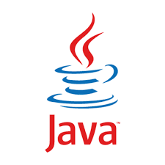
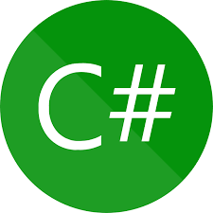



Programming Languages

Slide 4

Android
10%
JAVA
Googling

Slide 5

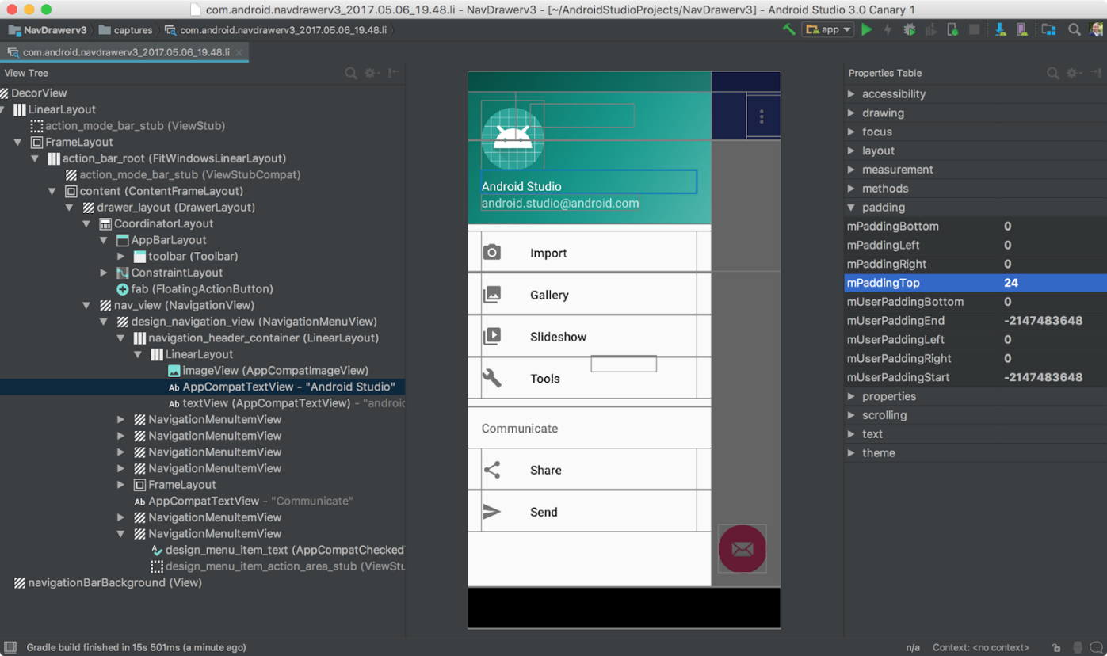
Android Studio

Slide 6
Android Studio
설치

Slide 7
실습
System.out.println(“Hello World!”)

Slide 8
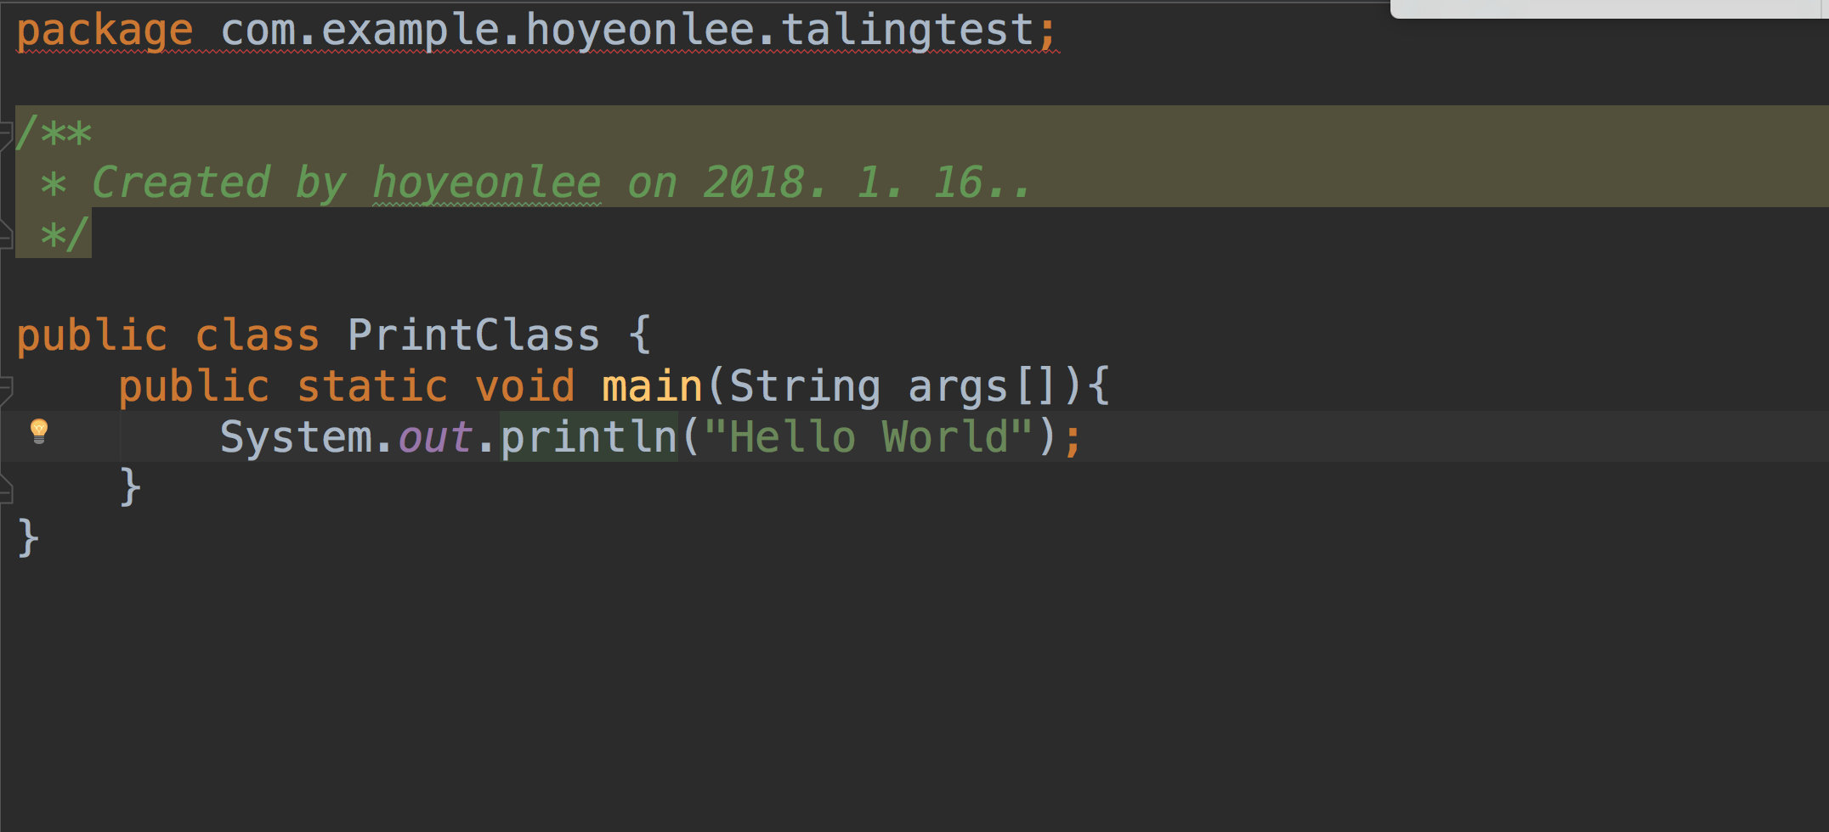
Java 파일 생성

Slide 9
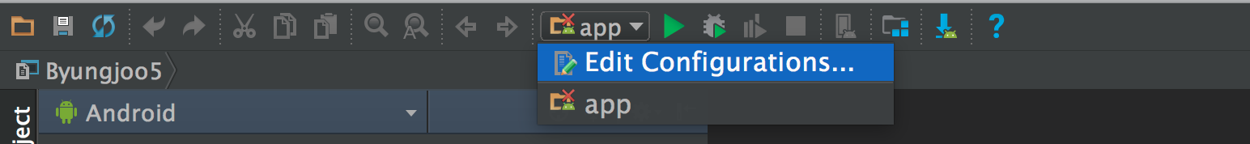
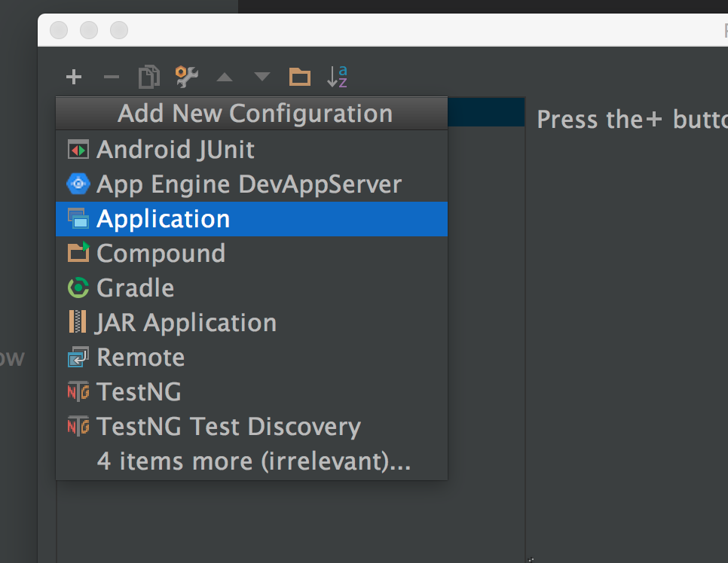

Slide 10
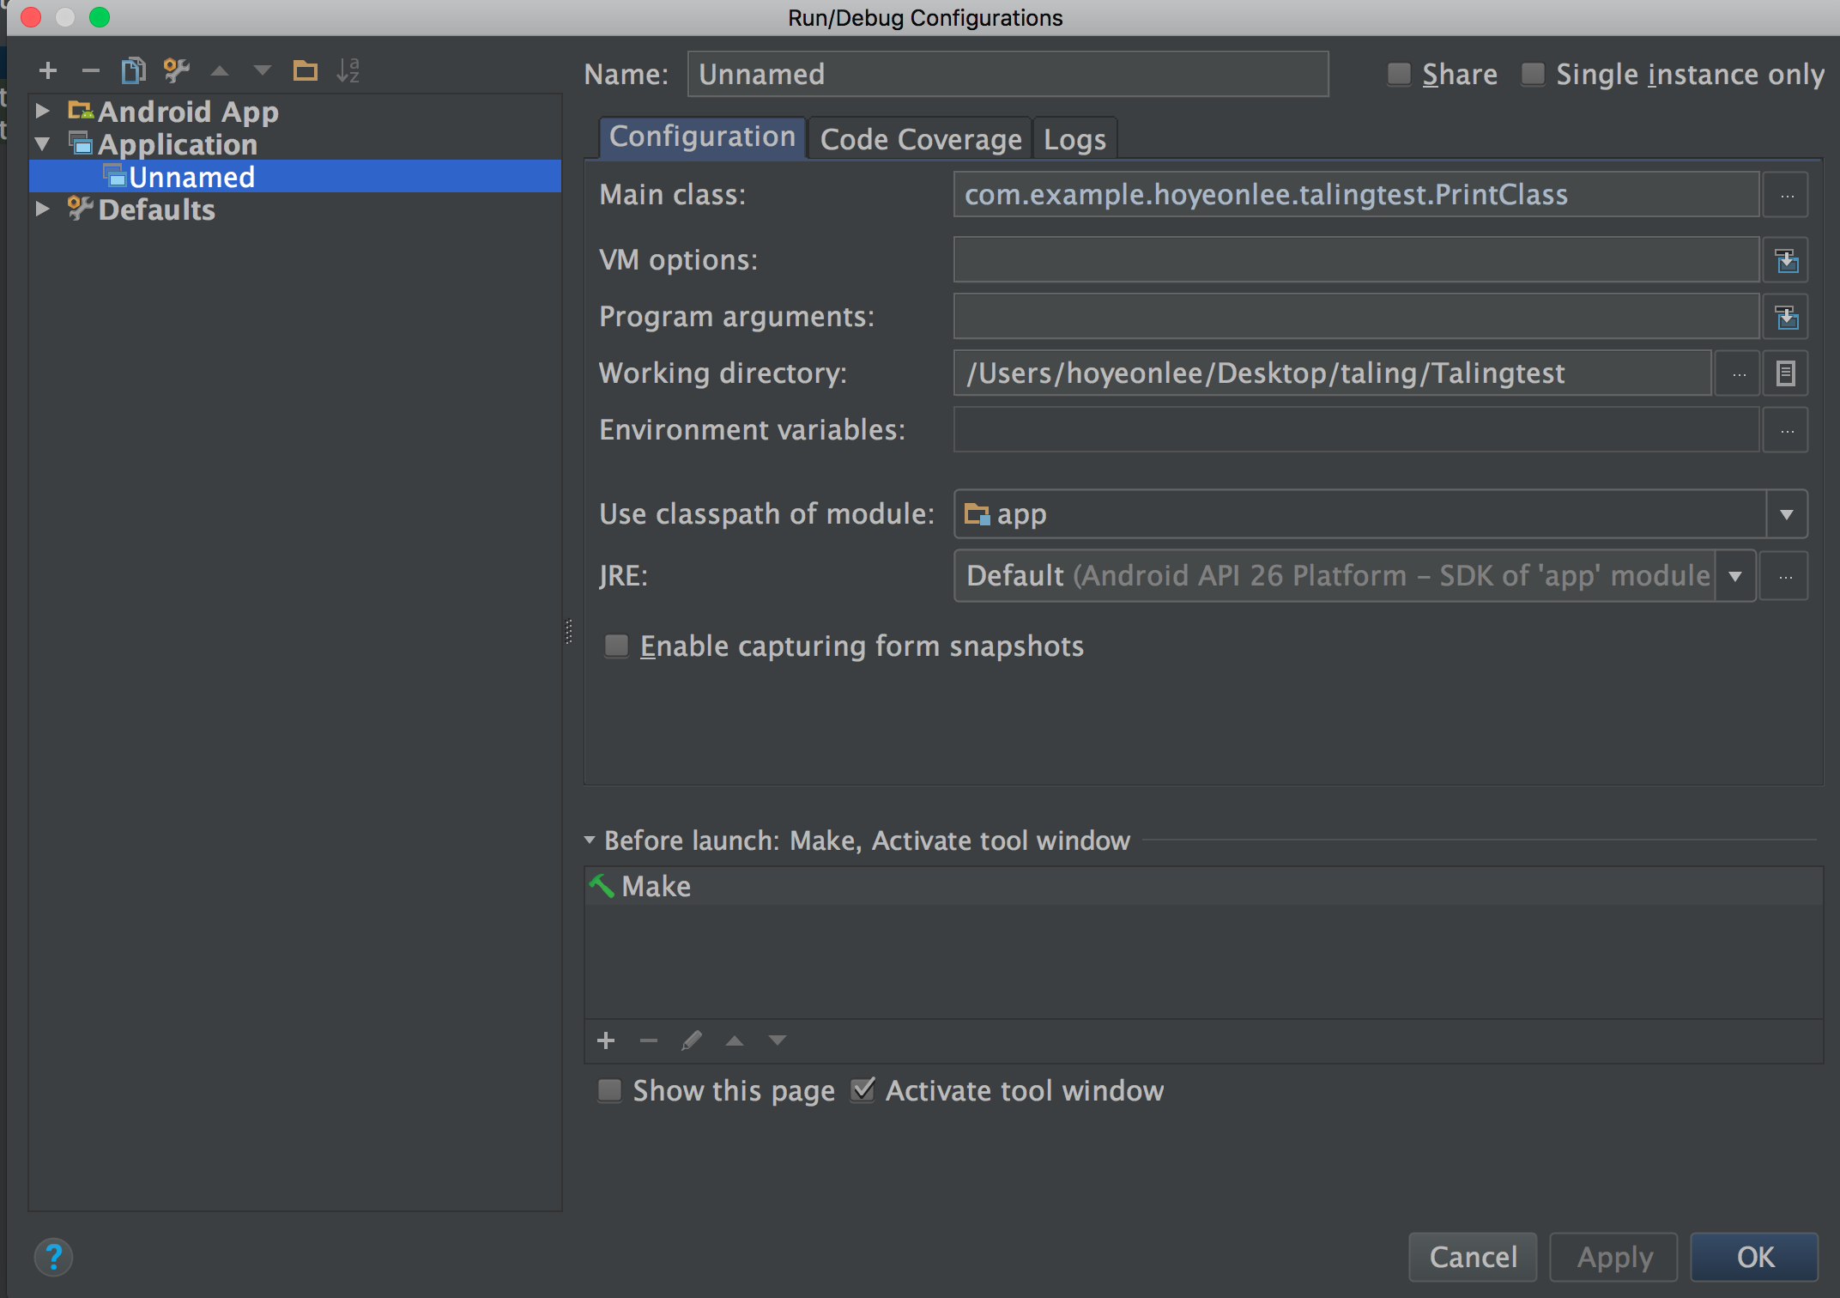

Slide 11
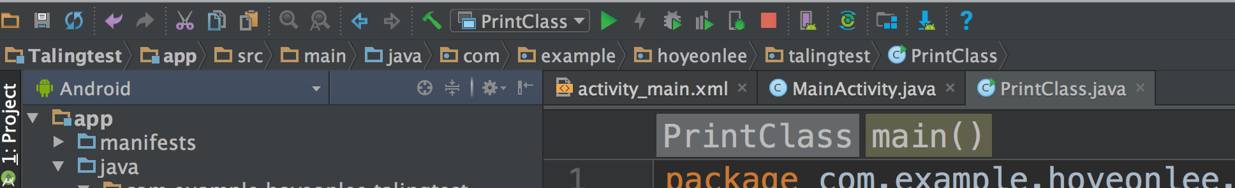
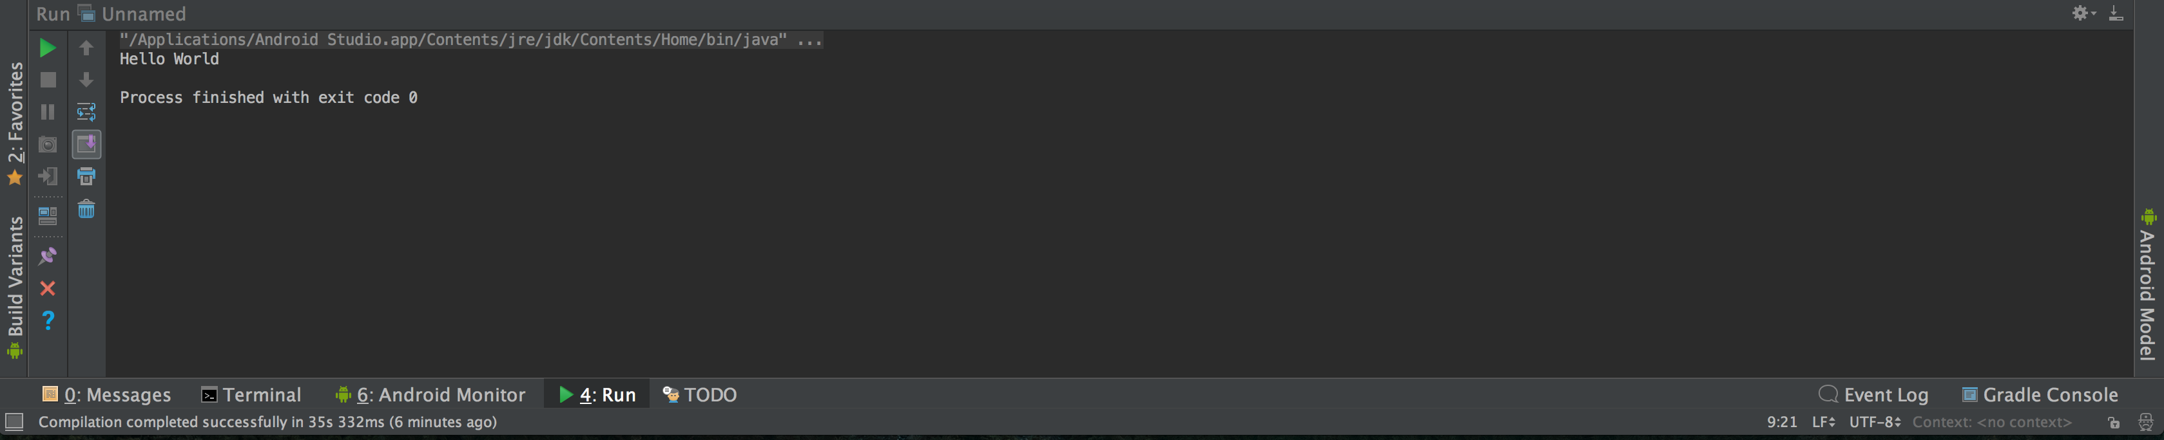

Slide 13
1995년, 가전제품을 제어하기 위한 언어로 탄생했다.
웹의 등장으로 성장세를 탔다.

Slide 14
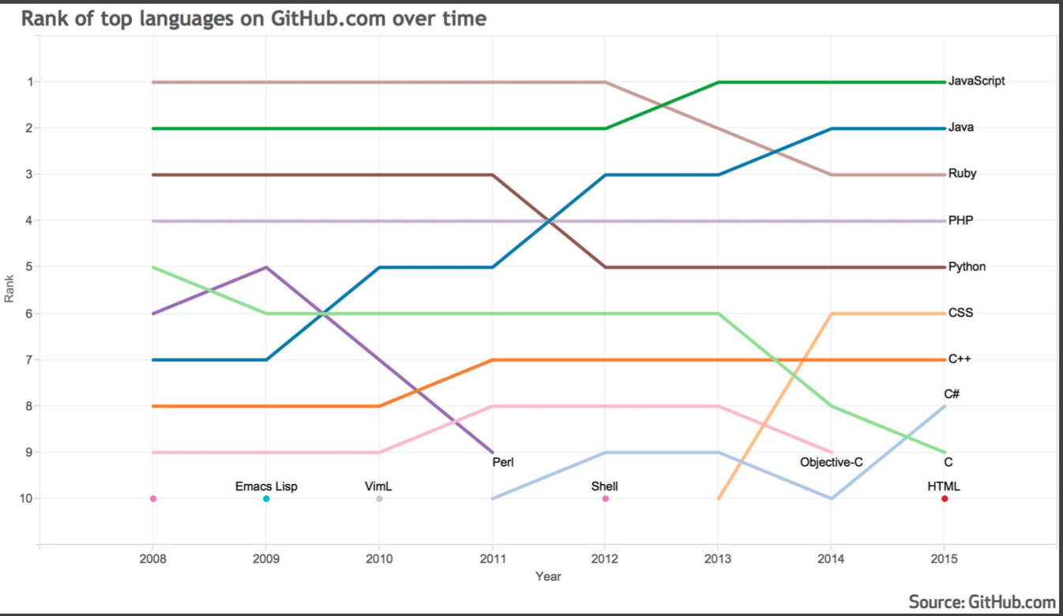

Slide 15
Why ?
활용성 1위
객체지향언어의 표본
JVM 환경 내에서 모든 OS에서 작동 가능

Slide 16
작동 원리
소스코드
바이트 코드
JVM 실행환경

Slide 17
0: iconst_2
1: istore_1
2: iload_1
3: sipush 1000
6: if_icmpge 44
9: iconst_2
10: istore_2
11: iload_2
12: iload_1
13: if_icmpge 31
16: iload_1
17: iload_2
18: irem
19: ifne 25
22: goto 38
25: iinc 2, 1
28: goto 11
31: getstatic #84; // Field java/lang/System.out:Ljava/io/PrintStream;
34: iload_1
35: invokevirtual #85; // Method java/io/PrintStream.println:(I)V
38: iinc 1, 1
41: goto 2
44: return
소스코드
outer:
for (int i = 2; i < 1000; i++) {
for (int j = 2; j < i; j++) {
if (i % j == 0)
continue outer;
}
System.out.println (i);
}

Slide 18
주의할 점
- 문장이 끝날 때 ’;’(세미콜론)을 꼭 붙여줘야 함
- 전역변수를 제외한 코드는 {}(중괄호) 안에 적어줄 것
- 이름을 지을때 문자,숫자,_만 허용한다(띄어쓰기 금지)

Slide 19
자료형, 변수

Slide 20
자료형 & 변수
변수 : 데이터를 저장하고 불러들여지는 메모리 공간
자료형 : 변수의 종류

Slide 21
선언과 정의
자료형 변수 = 값;
Or
자료형 변수;
변수 = 값;

Slide 22
자료형의 종류
boolean var1 = true;
String var2 = “Hello World”;
char var3 = ’a’;
int var4 = 10;
short var5 = 5;
long var6 = 10;
float var7 = 3.5f;
double var8 = 3.5;

Slide 23
Question
Q1. 두 변수의 이름이 같을 수 있을까?
Q2. Int 자료형의 값은 Double 자료형으로 대체가 가능할까?
Q3. 서로 다른 자료형은 전혀 활용할 수 없는가?

